Slide 1

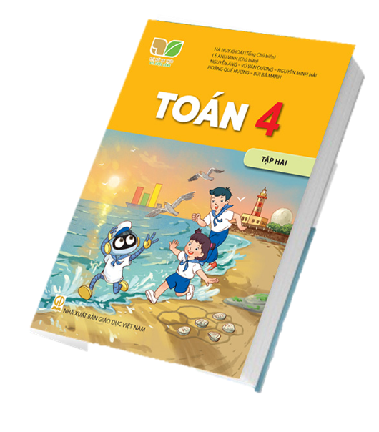
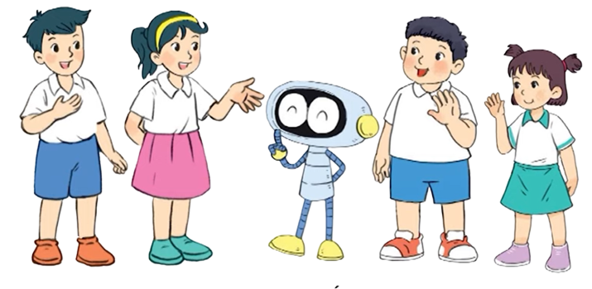
TOÁN 4

Slide 2
TRƯỜNG TIỂU HỌC QUANG TRUNG
Sách kết nối tri thức với cuộc sống – Lớp 4
Năm học 2024-2025

BÀI 67:
ÔN TẬP SỐ TỰ NHIÊN
(tiết 1)
Giáo viên: Dương Thị Quyên
S/Trang 102

Slide 3
LUYỆN TẬP

Slide 4

Chào các bạn! Các bạn có biết mình là ai không?

Slide 5
Mình là giọt nước đấy các bạn ạ. Nhưng có bao giờ các bạn tự hỏi “Mình từ đâu đến?” không?

Slide 6
Bài học hôm nay, mình sẽ dẫn các bạn khám phá “vòng tuần hoàn của nước” nhé!
Notes:
Vòng tuần hoàn nước là sự tồn tại và vận động của nước trên mặt đất, trong lòng đất và trong bầu khí quyển của Trái Đất. Nước Trái Đất luôn vận động và chuyển từ trạng thái này sang trạng thái khác, từ thể lỏng sang thể hơi rồi thể rắn và ngược lại. Vòng tuần hoàn nước đã và đang diễn ra từ hàng tỉ năm và tất cả cuộc sống trên Trái Đất đều phụ thuộc vào nó, Trái Đất chắc hẳn sẽ là một nơi không thể sống được nếu không có nước.

Slide 7
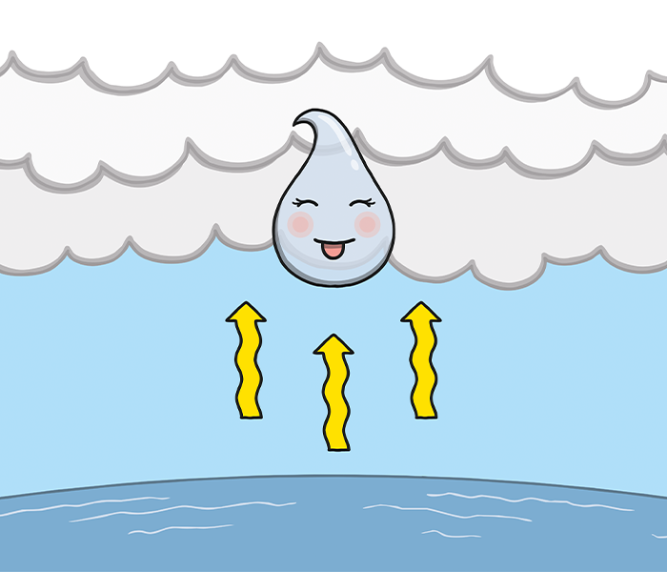
BAY HƠI
Khi Mặt Trời chiếu xuống các dòng sông và đại dương, nước sẽ bốc hơi thành hơi nước và sau đó bay lên không trung. Quá trình này được gọi là sự bay hơi. Đây là bước đầu tiên của vòng tuần hoàn nước.
Notes:
Bốc hơi nước là một quá trình nước chuyển từ thể lỏng sang thể hơi hoặc khí. Bốc hơi nước là đoạn đường đầu tiên trong vòng tuần hoàn mà nước chuyển từ thể lỏng thành hơi nước trong khí quyển. Nhiều nghiên cứu cho thấy rằng các đại dương, biển, hồ và sông cung cấp gần 90% độ ẩm của khí quyển qua bốc hơi, với 10% còn lại do thoát hơi của cây.

Slide 8

Số gồm:
2 trăm nghìn, 4 chục nghìn, 6 trăm, 3 chục và 8 đơn vị
Viết số là:
240 638
Đọc số là:
Hai trăm bốn mươi nghìn sáu trăm ba mươi tám
?
?
Notes:
H – H

Slide 9
Số gồm:
7 triệu, 9 trăm nghìn, 6 nghìn, 4 trăm và 5 chục
Viết số là:
7 906 450
Đọc số là:
7 triệu chín trăm linh sáu nghìn bốn trăm năm mươi
?
?
Notes:
H – H

Slide 10
Số gồm:
5 triệu, 8 trăm nghìn, 3 chục nghìn, và 9 trăm
Viết số là:
5 830 900
Đọc số là:
Năm triệu tám trăm ba mươi nghìn chín trăm
?
?
Notes:
H – H

Slide 11
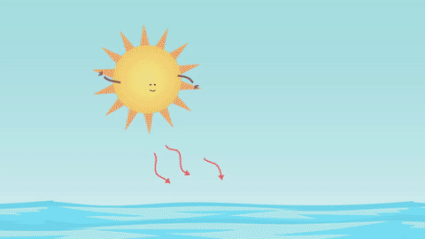

Slide 12
NGƯNG TỤ
Khi hơi nước bay lên trời, chúng sẽ biến thành những hạt nước li ti. Các hạt nước li ti này cùng với nhiều loại khí và các hạt bụi tạo thành các đám mây. Đây được gọi là sự ngưng tụ.

Slide 13

Viết số sau thành tổng (theo mẫu).
Mẫu: 6 945 = 6 000 + 900 + 40 + 5
9 834 = 9 000 + 800 + 30 + 4
?
Notes:
H – H

Slide 14
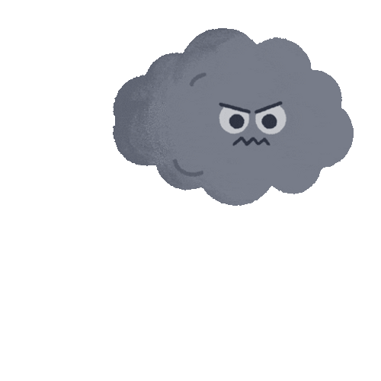
Viết số sau thành tổng (theo mẫu).
Mẫu: 6 945 = 6 000 + 900 + 40 + 5
35 612 = 35 000 + 600 + 10 + 2
?
Notes:
H – H

Slide 15
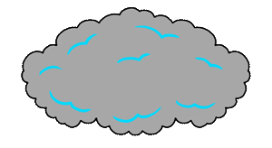
Viết số sau thành tổng (theo mẫu).
Mẫu: 6 945 = 6 000 + 900 + 40 + 5
653 940 = 600 000 + 50 000 + 3 000 + 900 + 40
?
Notes:
H – H

Slide 16

Viết số sau thành tổng (theo mẫu).
Mẫu: 6 945 = 6 000 + 900 + 40 + 5
7 308 054 = 7 000 000 + 300 000 + 8 000 + 50 + 4
?
Notes:
H – H

Slide 17

Số?
40 000 + 5 000 + 80 + 6 = 45 086
?
Notes:
H – H

Slide 18

Số?
700 000 + 90 000 + 4 000 + 300 + 20 = 794 320
?
Notes:
H – H

Slide 19

Số?
5 000 000 + 600 000 + 2 000 + 900 + 4 = 5 602 904
?
Notes:
H – H

Slide 20
GIÁNG THUỶ
Khi đám mây trở nên rất nặng và không thể chứa thêm nước bên trong được nữa thì chúng sẽ tan ra và biến thành mưa (mưa đá hoặc cả tuyết. Đây gọi là giáng thuỷ. Khi trời mưa, nước sẽ đổ về đại dượng, hồ, sông. Nó còn ngấm vào đất và trở thành mạch nước ngầm.

Slide 21



Hai số liên tiếp hơn kém nhau mấy đơn vị?
A. 0
B. 1
C. 2
Notes:
H – H

Slide 22

Hai số chẵn liên tiếp hơn kém nhau mấy đơn vị?
A. 0
B. 1
C. 2
Notes:
H – H

Slide 23

Hai số lẻ liên tiếp hơn kém nhau mấy đơn vị?
A. 0
B. 1
C. 2
Notes:
H – H

Slide 24
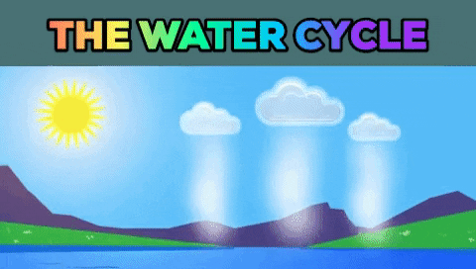

Slide 25
4. Số?
Số | 5 609 | 46 094 | 903 460 | 6 791 400
Giá trị của chữ số 6 | 600 | 6 000 | 60 | 6 000 000
Giá trị của chữ số 9 | 9 | 90 | 900 000 | 90 000
?
?
?
?
?
?
Đôi khí, tuyết trực tiếp thoát hơi thành hơi nước mà không cần tan chảy thành nước. Đây gọi là sự thăng hoa.

Slide 26
5. Tìm số thích hợp với dấu “?” để được:
a) Bốn số tự nhiên liên tiếp.
b) Bốn số lẻ liên tiếp.
c) Bốn số chẵn liên tiếp.
999 | 1 000 | 1 001 | 1 002
2 987 | 2 989 | 2 991 | 2 993
74 500 | 74 502 | 74 504 | 74 506
?
?
?
?
?
?

Slide 27
Vòng tuần hoàn của nước là dòng liên tiếp của sự bay hơi, sự ngưng tụ và sự giáng thuỷ.

Slide 28
DẶN DÒ

